Slide 1

ҚАЗАҚ ТІЛІ Т1 5-сынып 12-сабақ 4тоқсан
Бөлім тақырыбы: Саяхат және демалыс
Cабақтың тақырыбы: Саяхат – таным бастауы

Slide 2
Тыңдалған мәтін мазмұны негізінде сұрақтарға жауап беру,көтерілген мәселе бойынша өз ойын білдіру;
Оқу мақсаттары
Төл сөз, төлеу сөз, автор сөзінің жасалу жолдарын, қызметін білу;
Бағалау критерийлері
Тыңдалған мәтін мазмұны негізінде сұрақтарға жауап береді,көтерілген мәселе бойынша өз ойын білдіреді;
Төл сөз,төлеу сөз,автор сөзінің жасалу жолдарын,қызметін біледі;

Slide 3
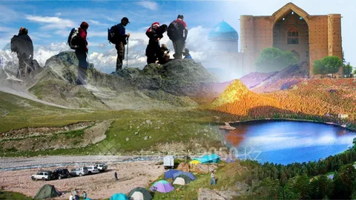
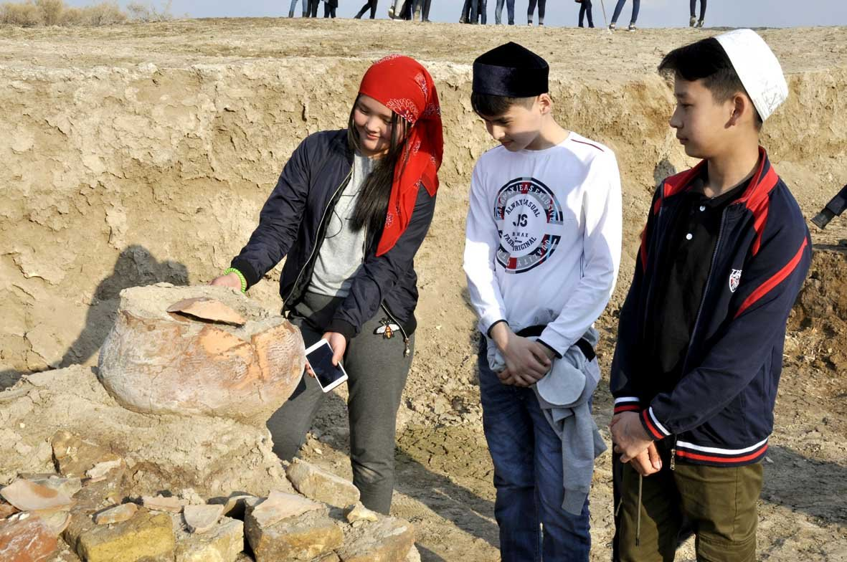
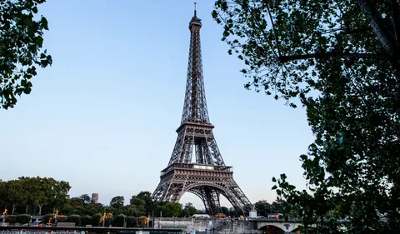
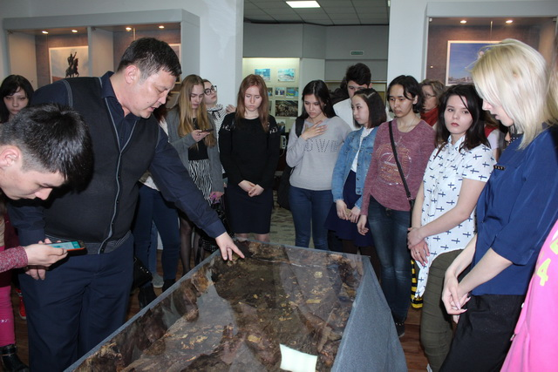
Тарихи орынға саяхат
Саяхат-таным бастауы
Табиғатқа саяхат
Қасиетті орынға саяхат
Туристік саяхат

Slide 4
Тілдік бағдар
ТӨЛ СӨЗ | ТӨЛЕУ СӨЗ
– Қиындықтан қалай шығудың жолын мен білмеймін, – деді анасы. | Анасы қиындықтан қалай шығудың жолын білмейтіндігін айтты.
Әркім әртүрлі сөз айтып даурығып жатқанда, Сырбай: – Тоқтатыңдар! – деп ақырды. | Әркім әр түрлі сөзді айтып даурығып жатқанда, Сырбай тоқтатуын ақырып бұйырды.
– Қазақтың мұң-мұқтажына алтын діңгек болған сенбісің? – деді басын көтеріп. – Қайдан жүрсің? | Қазақтың мұң-мұқтажының алтын діңгегі екенін айта келіп, басын көтеріп, қайдан жүргенін сұрады.
– Сенімен сырымды бөлісейін деп келдім, – деді Гүлнұр. | Гүлнұр оған сырымен бөліскелі келгенін айтты.
– Баламды сізге бірер сағатқа қалдыруыма бола ма? – деп сұрады Айман көршісінен. | Айман көршісінен баласын бірер сағатқа қалдыруға болатынын-болмайтынын сұрады.

Slide 5
1-тапсырма.КАРТОЧКАЛАР ИЕРАРХИЯСЫ әдісі арқылы төл сөз бен автор сөзін анықтаңдар
Туған табиғатқа саяхат
Күн жылынды. Жер көгере бастады. Біз отбасымызбен табиғат аясына шықтық. Әкем:"Табиғат аясына шыққан соң табиғатты таза ұстап,қоқыс тастамау керек",-деді. Анамда әкемнің бұл сөзіне келісті,де анам:"Балалар әкелерің дұрыс айтады,табиғатты ластауға болмайды және от жаққан соң оны өшіруді ұмытпаңдар,сендер отты өшірмесеңдер орман өртенеді",-деді. Ата-анамның сөзінен кейін - інім екеуіміз жерді ластамай,өртті сөндіруді ұмытпайтын болдық!
Дескриптор
-мәтіннен төл сөз бен автор сөзін анықтайды;
-ережені дұрыс қолданады;

Slide 6

Өзіңді тексер
Автор сөзі:«Төл сөз» ,-автор сөзі. | Әкем:"Табиғат аясына шыққан соң табиғатты таза ұстап,қоқыс тастамау керек",-деді.
Автор сөзі:«Төл сөз» ,-автор сөзі. | Анамда әкемнің бұл сөзіне келісті,де анам:"Балалар әкелерің дұрыс айтады,табиғатты ластауға болмайды және от жаққан соң оны өшіруді ұмытпаңдар,сендер отты өшірмесеңдер орман өртенеді",-деді.

Slide 7
2-тапсырма. Мәтінді оқыңдар.Ойын жинақтау әдісі арқылы сұрақтарға жауап беріңдер
Бурабай туралы аңыз
Көкшетау таулары үстіндегі аспан көкпеңбек нұрлы, ауасы тұнық мөлдір болғандықтан да «Көкше тау» деп аталады. Осы таулардың арасында ертеректе бір бай әрі би қоныстанған екен. Ол бай, бимен бірге бір еркін де тәккаппар ақбас бура мекен еткен. Ол бураның әсем түрі, биік тұрпаты, қалың жүнінің ақтығы көрген адамды қызықтырмай қоймайды. Талайлардың қолына түскенмен, Бура, сытылып қашып құтылып кете беретін болған. Бура жалғыз жүріп, жалғыз тұрып, ешкімге басын имей үйреніп кетеді. Ол суды тек тазалығы мен мөлдірлігі үшін Күміскөл атап кеткен бір ғана көлден ішеді. Күн сайын келіп, тал түсте су ішуге келіп, келетін соқпағы да біреу болатын.Бура қасиетті еді. Жау косындарының жақындағанын күні бұрын сезin, боздаған дауысымен халыққа төнген қауіп жайлы хабар беретін. Бура ханның сырқатын ерте біліп, ерекше тынышсызданып, күңірене боздап, беймаза болатын. Үрейлі күндердің алдында ақ бура толассыз, тоқтаусыз ақыратын. Ақырғанын естігендер, төңіректегі адамдар мен дала халқы асығыс жиналып, жау шапқынышылығын қайтару үшін жасақтар құрып, бірігетін. Ақ бураға құдайдай табынып, пале жаладан қорғау үшін Тәңір жіберген әулие жануар деп санап жүрді.

Slide 8
Жылдар өтіп, адамдар арасынан залым пайда болып, өзі сияқты басбұзар, сұмдардан кұралған топ құрып, кедейлерді тонап, аң құс, адамдар деп карамай қырғынға ұшыратты. Олар жануарлар мен адамдарға, жабайы аңдар мен құстарды қырып жойды, Адамдарға таяп жақындап келгенде бура ақырып хабар жеткізетін. Қарақшылардың жолдары болмай, Аңдар қаскөй жауыздардан құтылды, Бура, ерекше қасиетін біле тұра, Андар ғана құтылды. Хабар беретін кезін біліп алып, өлтірмекші болды. Күндердің күнінде қалың орманды ақ омыраумен келе жатып, аңшылардың қолына түседі. Бір қарақшы ұзын жебесімен бураны атып, бураның кеудесін кездеп, садағымен атып жібереді. Жебенің оғы киелі жануардың көкірегінен өтіп, өркешін тесіп шығады. Аузынан қан кетіп, тұяқтарымен тапап тастамақшы болып, ақыра боздап, атын қамшылап қашып кетеді. Жарақат алған бура, кері бұрылып, өзі туып өскен, көлдің жағасына келді Жан тәсілім етер алдында басын қағба жакка каратып, көзін жұмады. Сол қалпында қос өркешті ақ бура көзін жұмады. Бура қос өркешті ақ тауға айналып, тұрып қалады. Биіктігі 690м. Өркешінен әлі күнге дейін жануарды көктеп тікен, сорайып шығып тұр. Ақ бура мекен еткен жер, ауыл, мейірін қандыра сусындаған күміс көл де Бурабай деп аталады.

Slide 9
Өзіңді тексер
1.Көкшенің таулары,табиғаты,аспаны тұнық мөлдір болғандықтан «Көкше тау» деп аталады.
2.Талайларды аман сақтап,жауыз күштердің алдын алған-Ақбасты бура.
3.Тәккаппарлығы өзіне жарасқан -қасиетті жануар.
4.Жамандықты алдын ала сезетін,Ақбасты бураға құдайдай табынған,пәле жаладан қорғау үшін әулие жануар санаған.
5.Жылдар өтіп,жауыздардың пайда болуы,бураны мерт етуі.
6.Өлімі алдында да өзінің туып өскен көлдің жағасына келуі.
7.Ақбасты бураның мерт болуы,қос өркешті ақ тауға айналуы.
8.Тау жайлы аңыздың жүзеге келуі.
9.Ақбасты бура мекен еткен күміс көлдің Бурабай деп аталуы.
Дескриптор
-мәтін негізінде қойылған сұрақтарға жауап береді;

